Slide 1
حل أسئلة الوحدة الخامسة (1)
(المرايا و العدسات)

Slide 2

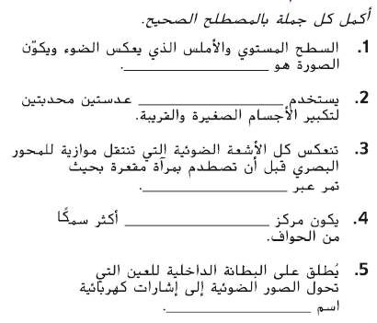
إستخدام المفاهيم
1- مرآة مستوية
2- المجهر
3- النقطة البؤرية
4- العدسة المحدبة
5- الشبكية

Slide 3
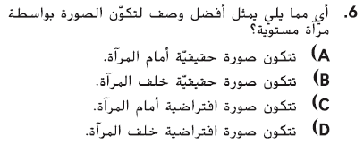
المراجعة

Slide 4

المراجعة

Slide 5

المراجعة

Slide 6

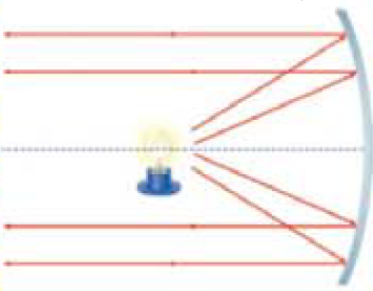
المراجعة

Slide 7

المراجعة

Slide 8
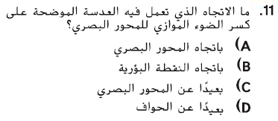
المراجعة

Slide 9
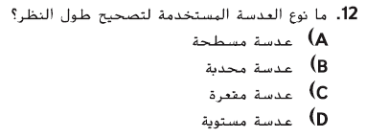
المراجعة

Slide 10
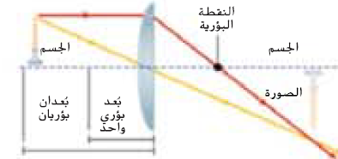

المراجعة
اقتربت الشمعة أكثر من العدسة.

Slide 11
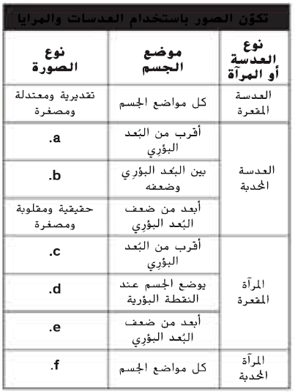

المراجعة
(a) افتراضية معتدلة مكبرة
(b) حقيقية مقلوبة مكبرة
(c) افتراضية معتدلة مكبرة
(d) لا تتكون أي صورة
(e) حقيقية مقلوبة مصغرة
(f) افتراضية معتدلة مصغرة

Slide 12

المراجعة
لا، النظارات المناسبة هي العدسات المقعرة، لأنها تفرق الضوء لا تجمعه

Slide 13

المراجعة
المجهر | التلسكوب الكاسر
يستخدم العدسة المحدبة لتكوين الصورة | يستخدم العدسة المحدبة لتكوين الصورة
يكون صوراً لأجسام قريبة و يستخدم عدسة شيئية صغيرة. | يكون صوراً لأجسام بعيدة و يستخدم عدسة شيئية كبيرة.
يبعد الجسم عن العدسة بمسافة بين البعد البؤري و ضعفه. | يكون الجسم أكبر من ضعف البعد البؤري.

Slide 14

المراجعة
لأنها تتسبب دائماً في تفريق أشعة الضوء الساقطة عليهما.

Slide 15
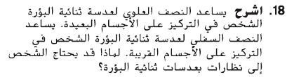
المراجعة
قد لا يتمكن الشخص من التركيز على الأجسام البعيدة عندما تكون عدسة عينه مرتخية.
قد تكون عدسة العين أيضاً تصلبت مما يجعل من المستحيل على الشخص التركيز على الأجسام القريبة أيضاً.
هذا الشخص قد يحتاج إلى نظارتين واحدة لقصر النظر و أخرى لطول النظر.

Slide 16

المراجعة
ينبغي تلميع المرآة المقعرة بعناية من جانب واحد فقط و ليس من الجانبين. كما يمكن أن تكون المرآة المقعرة أرق بكثير نظراً لإمكانية دعمها من الخلف، لذا ليس هناك حاجة إلى الكثير من الزجاج.

Slide 17

المراجعة
إذا لم يحدث أي انكسار، تكون سرعة الضوء هي نفسها في كلتا المادتين.

